Slide 1
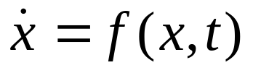
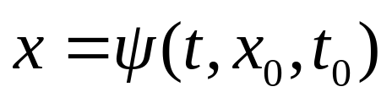
第四章 控制系统的稳定性
4-1 系统稳定性的定义
平衡状态：在上式所描述的系统中，如果
对于所有的t，总存在着f(x_{e},t)=0，则称x_{e}
为系统的平衡状态。见书P162.

Slide 2
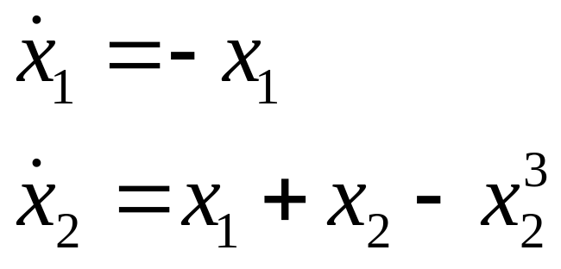
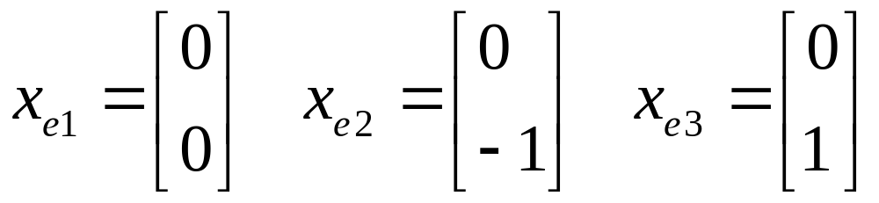
有三个平衡状态：

Slide 3
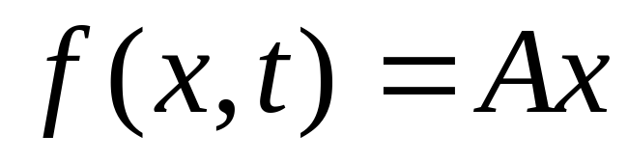
那么当A为非奇异阵时，系统中只存在一个
平衡状态；倘若A为奇异阵，则系统可以有
无穷多个平衡状态、对于非线性系统，可以
存在一个或多个平衡状态。

Slide 4
对于线性定常系统，通常只存在唯一的一个
平衡状态，因此对于系统而言只有一种稳定性，
可以一般地说系统是否稳定。对于非线性系统，
由于系统中可以存在不同的平衡状态，而不同
的平衡状态又可以有不同的稳定性，所以，
一般来说，只能提某一平衡状态的稳定性，
不能笼统地谈系统的稳定性。

Slide 5


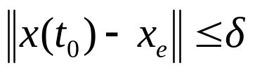
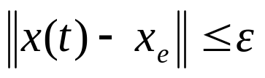

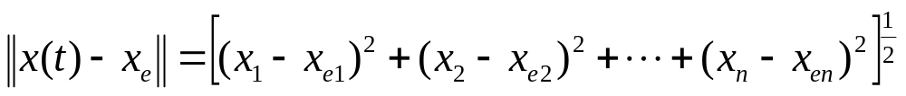
Lyapunov稳定性定义
如果对于任意选定的实数 ，都存在另一实数 ，使得当 时，随着时间的增加，恒有 ，则称系统的平衡状态 是稳定的。
欧几里德范数

Slide 6





一致稳定： 与 无关
渐近稳定性：若系统的平衡状态 是稳定的，并且当 时，由初始状态引起的系统响应 趋向于 ，则系统的平衡状态称之为渐近稳定的。
吸引域

Slide 7
大范围渐近稳定性 ：若系统的平衡状态
是渐近稳定的，并且其吸引域包括整个
状态空间，则系统的平衡状态称为大范围
渐近稳定的，或称全局渐近稳定的。
显然，大范围渐近稳定的必要条件是，在整个状态空间只有一个平衡状态。

Slide 8

不稳定性：如果无论实数 选得多小，由
初始状态引起的系统响应随时间的增长都
要脱离球域 ，则此平衡状态称为不稳
定的。

Slide 9
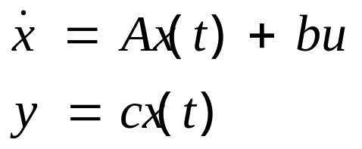
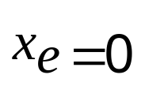
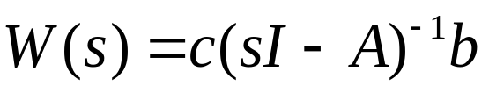
4-2 判别定常系统稳定性的Lyapunov方法
1、Lyapunov第一法（间接法）
对于线性定常系统
平衡状态 稳定性为内部稳定性；对于有界输入u所引起的输出y有界，称为输出稳定性。
状态稳定的充要条件是矩阵A的所有特征值具有负实部。
输出稳定的充要条件是 的全部极点位于s 左半平面。

Slide 10
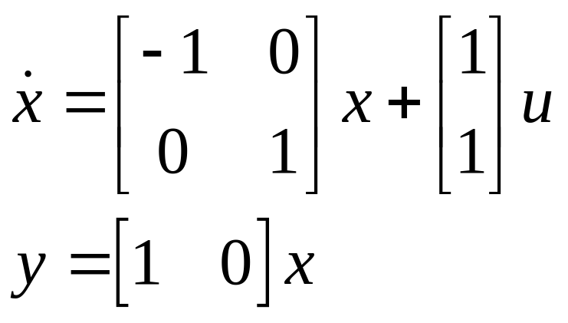
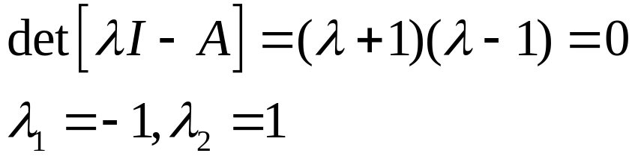
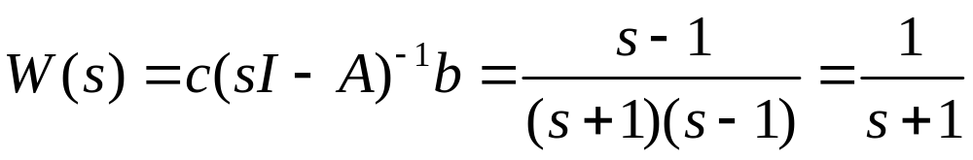
求系统的状态稳定性和输出稳定性
状态不是渐进稳定的
输出是渐进稳定的

Slide 11
4-2 判别定常系统稳定性的Lyapunov方法
对于非线性特性不严重的系统，可将其非线性状态方程线性化，然后根据其一次近似状态方程的特征值去判断系统的稳定性。

Slide 12
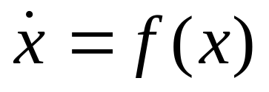
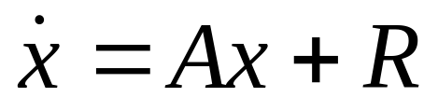
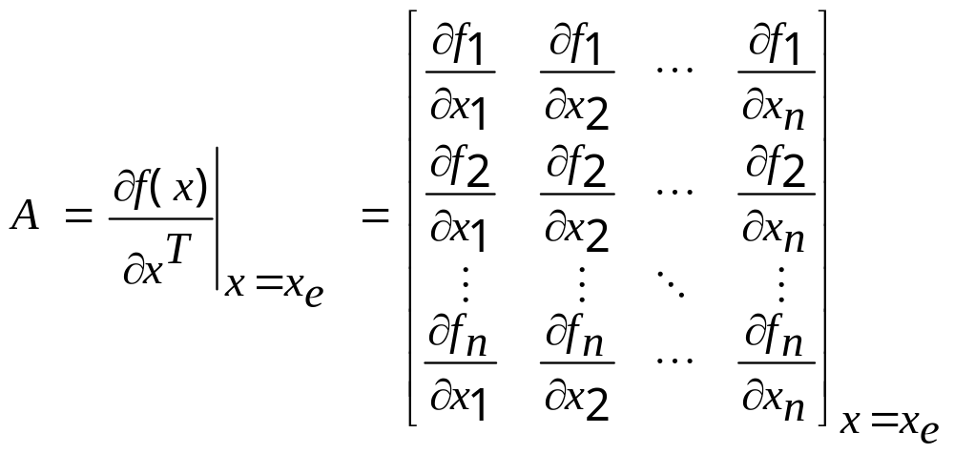
雅可比(Jacobian)矩阵

Slide 13
判断依据：（1）若系统的线性化方程中系数矩阵的所有特征值都具有负实部，则无论上式中的高次项如何，系统的平衡状态总是渐近稳定的。
（2）若系数矩阵中，有一个或一个以上的特征值具有正实部，则无论高次项如何，系统的平衡状态是不稳定的。
（3）若系数矩阵的特征值中，有一个或一个以上特征值为零，而其余的特征值均具有负实部，系统处于稳定的临界状态,系统平衡状态的稳定性取决于高次项R(用Lyapunov第二法判断)。

Slide 14
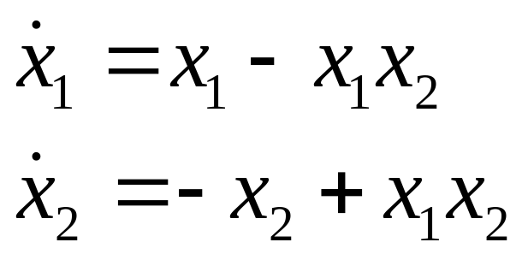
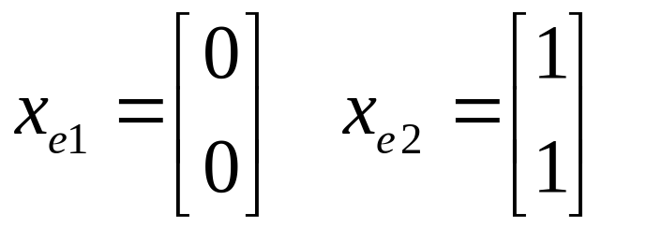
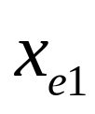
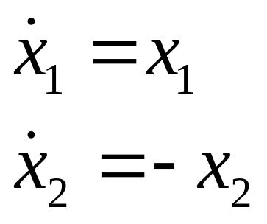
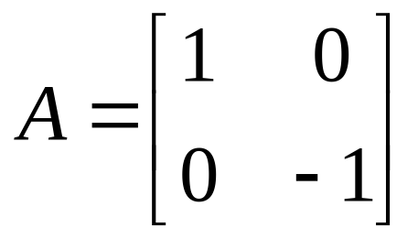
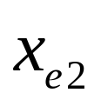
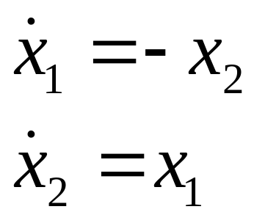
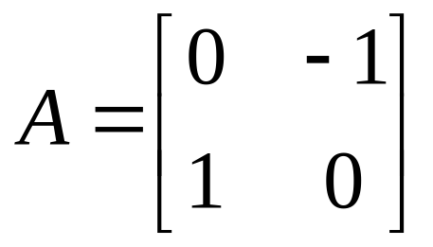
在 处将其线性化
在 处将其线性化

Slide 15
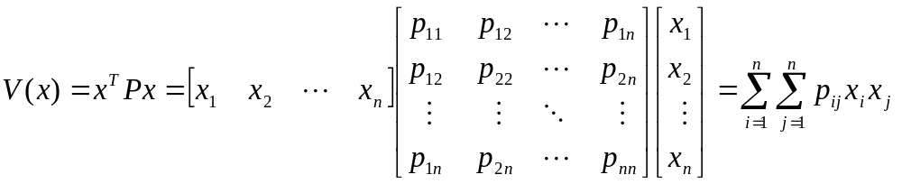
2、Lyapunov第二法
正定函数
二次型函数
Sylvester准则：二次型函数为正定函数的充分
和必要条件是，矩阵P的所有主子行列式为正。

Slide 16
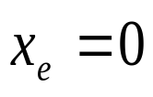


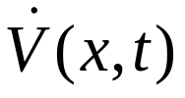
定理4-1 设系统的状态方程为
，
是它的平衡状态。如果存在一个有连续
的一阶偏导数的标量函数
，并且满足条件：
（1）
是正定的；
（2）
是半负定的。
那么在原点处的平衡状态是稳定的。

Slide 17
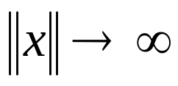

定理4-2 设系统的状态方程为
，
是它的平衡状态。如果存在一个有连续
的一阶偏导数的标量函数
，并且满足条件：
（1）
是正定的；
（2）
是负定的。
那么在原点处的平衡状态是渐近稳定的。如果随着
，函数
，则在原点处的平衡状态
是大范围渐近稳定的。

Slide 18


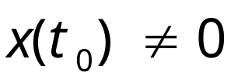
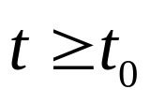


定理4-3 设系统的状态方程为
，
是它的平衡状态。如果存在一个有连续
的一阶偏导数的标量函数
，并且满足条件：
（1）
是正定的；
（2）
是半负定的；
（3）对于任意的初始时刻 和任意的初始
状态 ，在 时，除了在 时
有 外， 不恒为零。
那么在原点处的平衡状态是渐近稳定的。如果随着
，函数
，则在原点处的平衡状态
是大范围渐近稳定的。

Slide 19
定理4-4 设系统的状态方程为
，
是它的平衡状态。如果存在一个有连续
的一阶偏导数的标量函数
，并且满足条件：
（1）
是正定的；
（2）
是正定的。
那么在原点处的平衡状态是不稳定的。

Slide 20
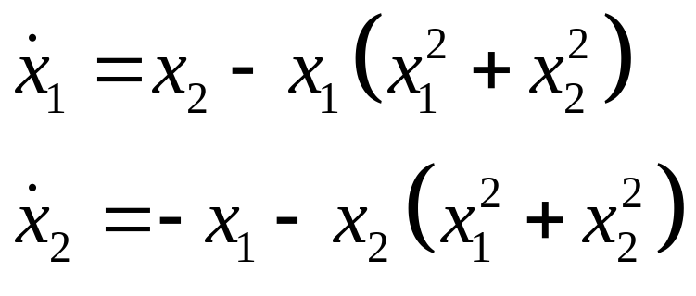
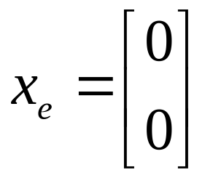
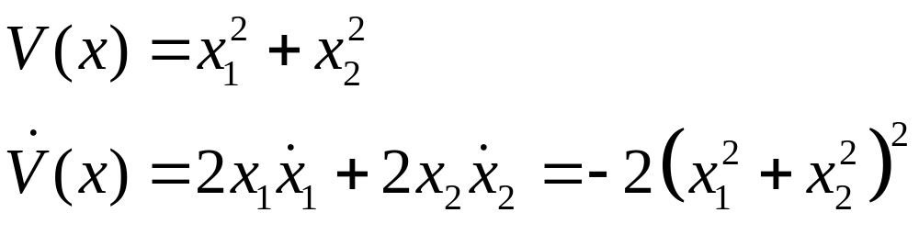
大范围渐进稳定

Slide 21
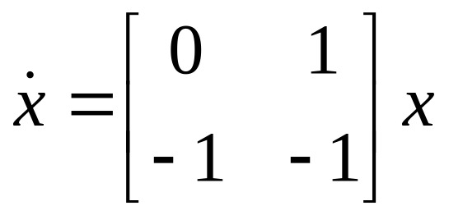
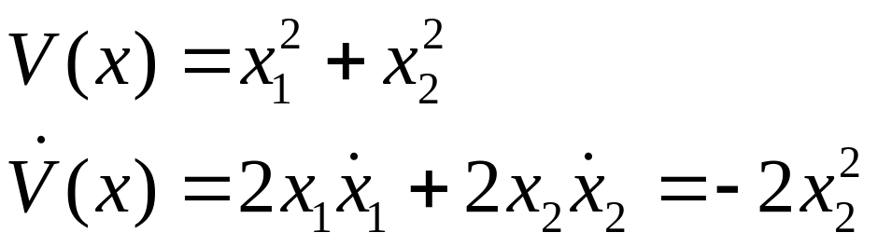
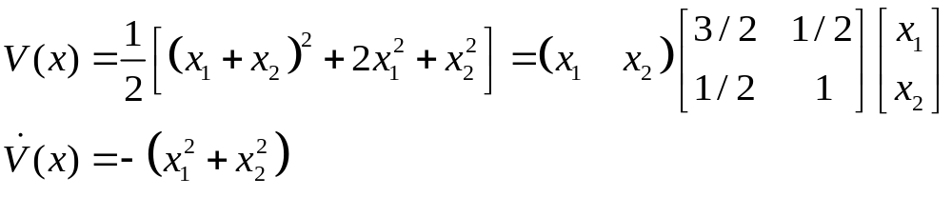
大范围渐进稳定？
大范围渐进稳定！

Slide 22
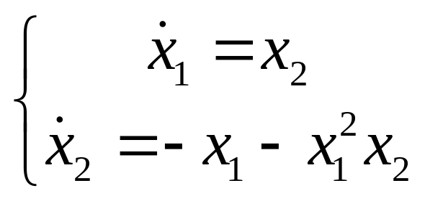
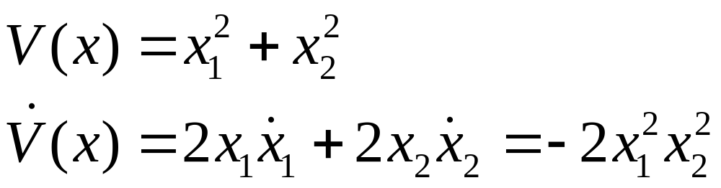
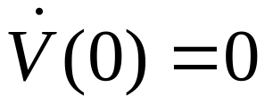
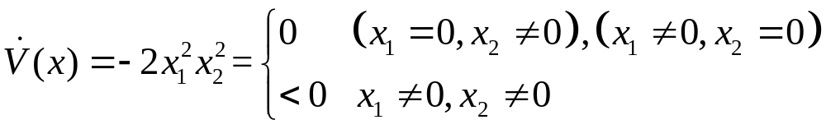
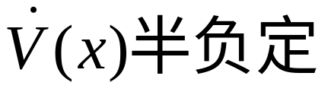

Slide 23

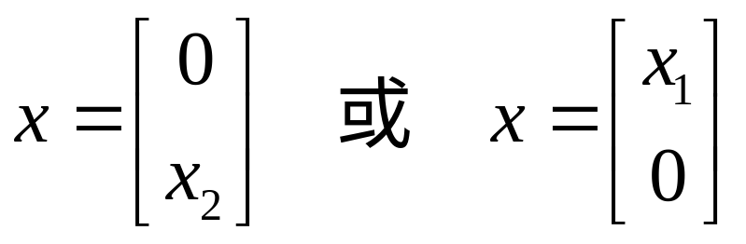
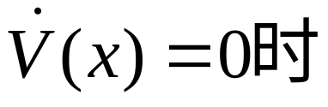

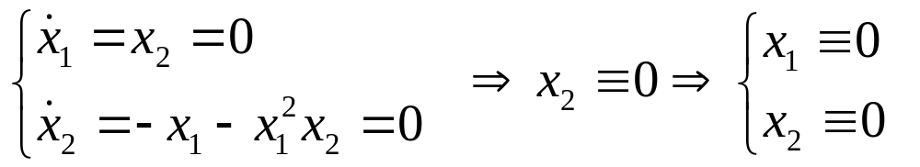

Slide 24

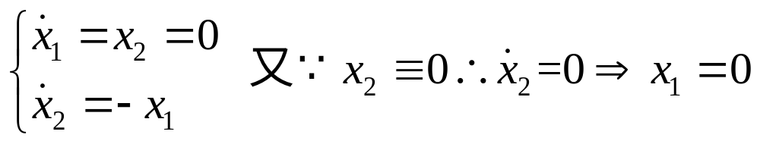
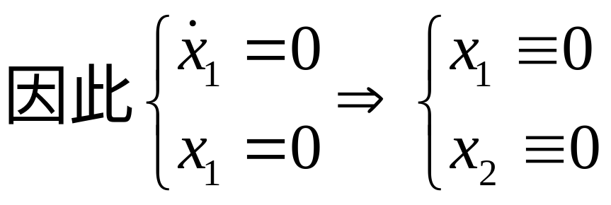
原点处的平衡状态是渐近稳定的
当 时，
原点处的平衡状态是大范围渐近稳定的

Slide 25
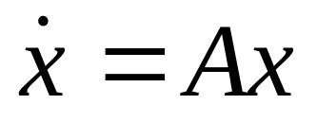
4-3 线性定常系统的稳定性分析
系统在原点处平衡状态大范围渐近稳定的充要
条件是：矩阵的所有特征值都具有负实部。
定理4-5 以上线性定常系统的平衡状态大范围渐近
稳定的充要条件是：对于任意给定的对称正定矩阵
Q，都存在一个对称正定矩阵P，使得A^{T}P+PA=-Q，
而V(x)=x^{T}Px就是所选定的Lyapunov函数。

Slide 26
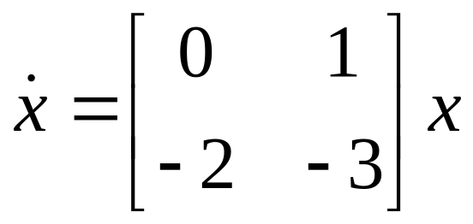
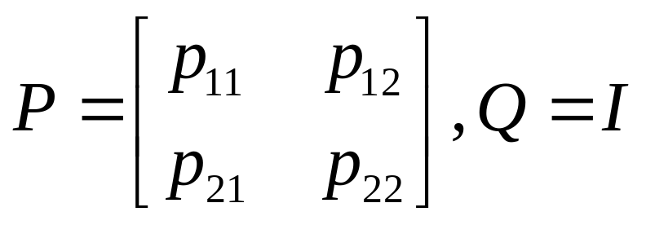



分析平衡点的稳定性
A^{T}P+PA=-Q
P正定，系统是大范围渐进稳定。

Slide 27



